Slide 1
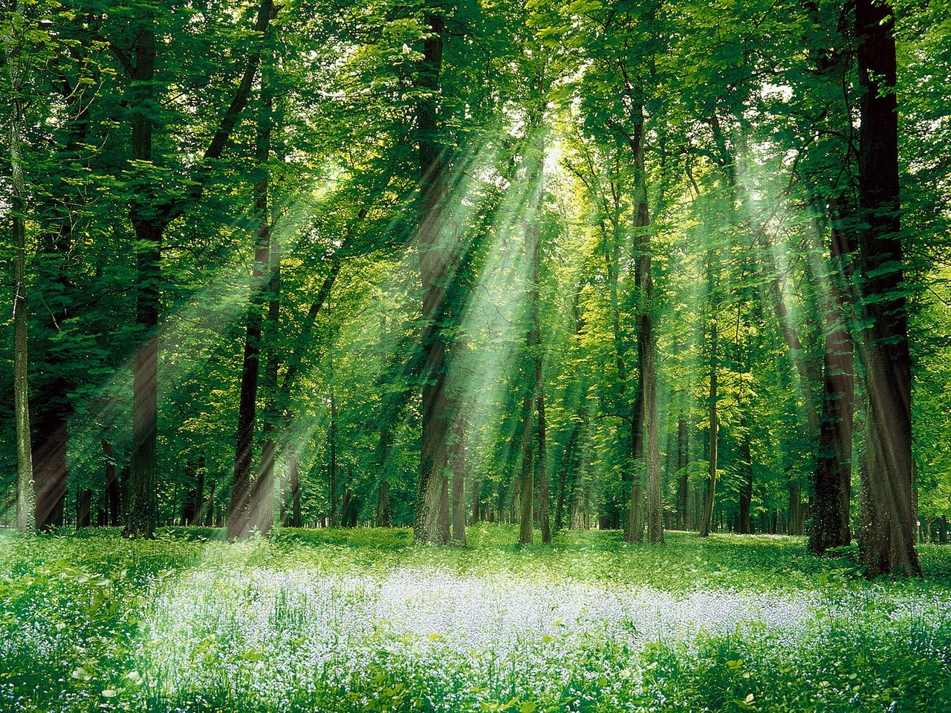
МКУК «Детская библиотека»
Старощербиновского сельского поселения Щербиновского района
Почему мы
с лесом дружим, Для чего он
людям нужен?
Экологический квилт
24.09.20

Slide 2
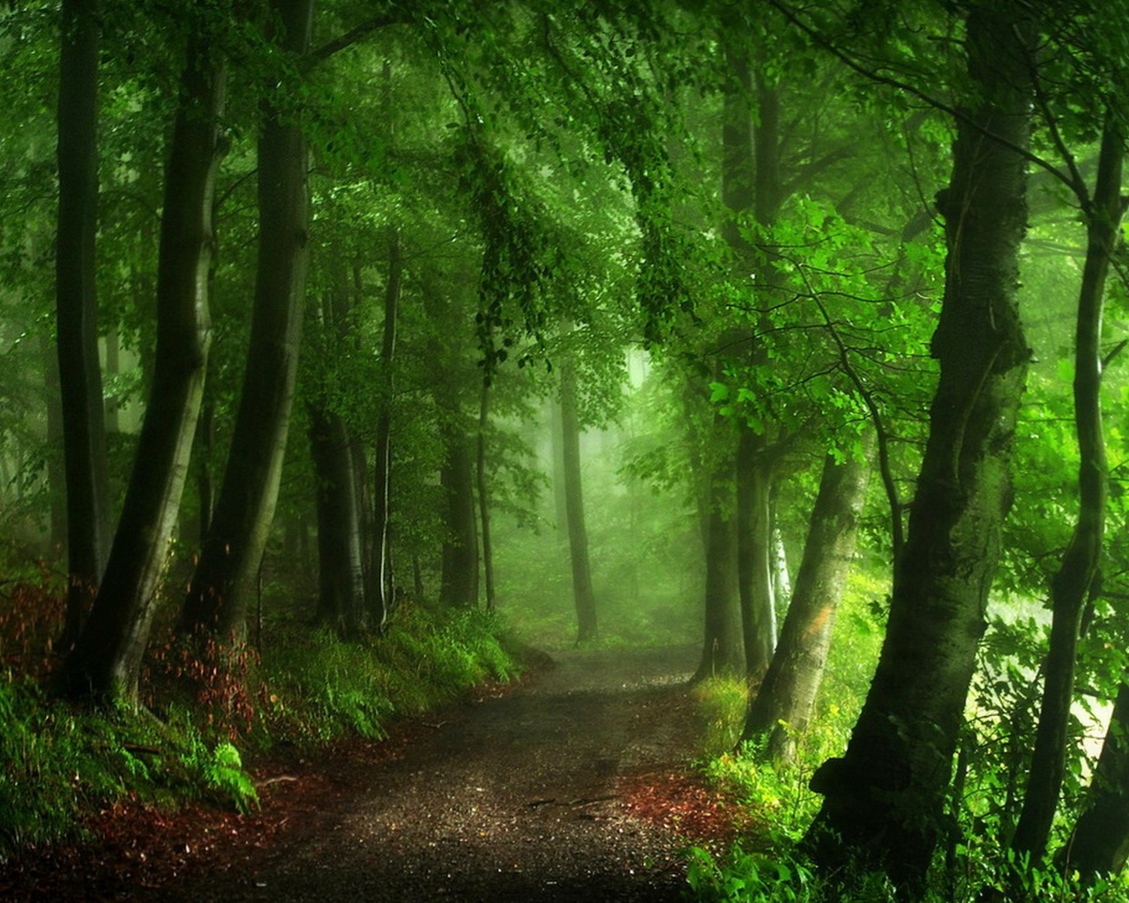
Есть просто храм, Есть храм науки, А есть еще природы храм, С лесами, тянущими руки Навстречу солнцу и ветрам.
Он свят в любое время года, Открыт для нас в жару и стынь. Входи сюда, будь сердцем чуток, Не оскверняй его святынь.

Slide 3
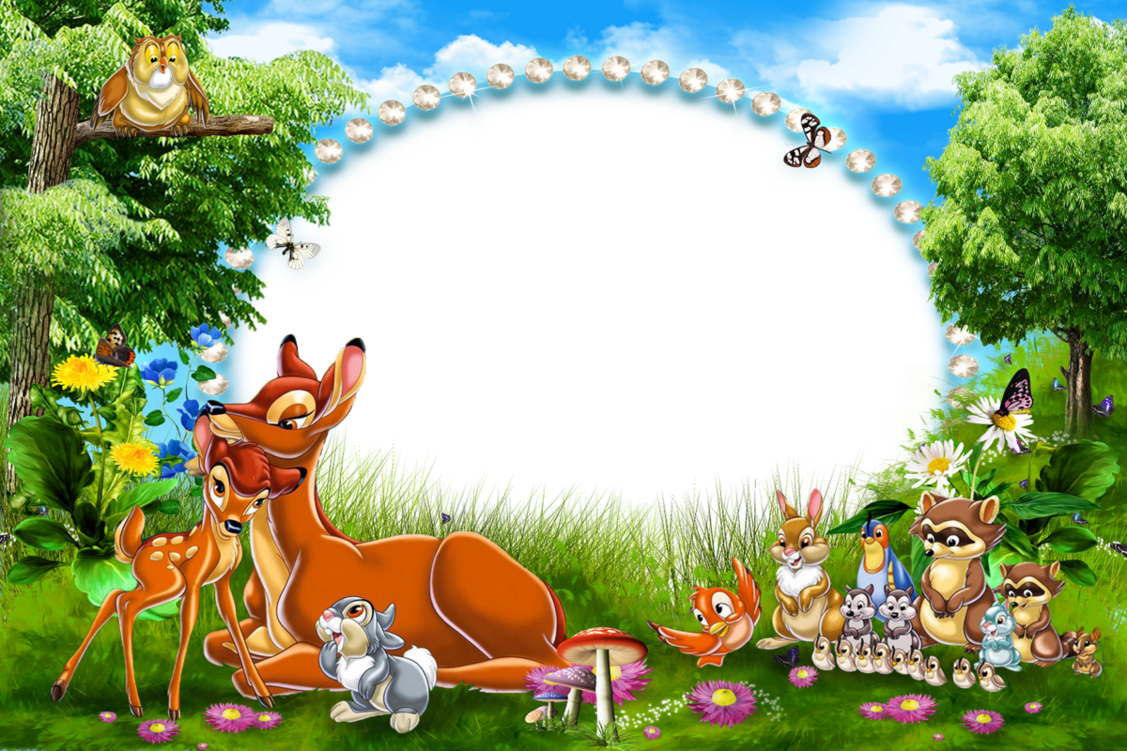
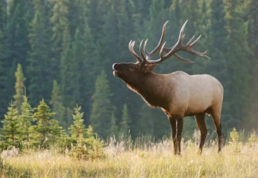
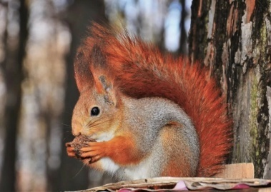
Трав копытами касаясь,
Ходит по лесу красавец,
Ходит смело и легко,
Рога раскинув широко.
Хожу в пушистой шубе,
Живу в густом лесу.
В дупле на старом дубе
Орешки я грызу.
Лес - это дом для многих животных

Slide 4
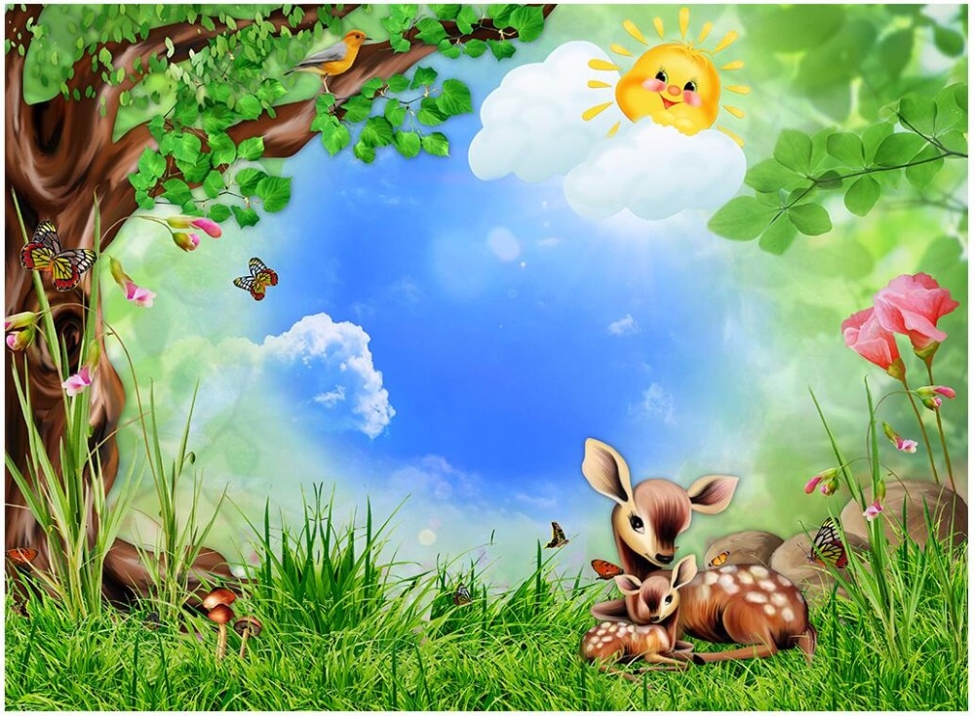
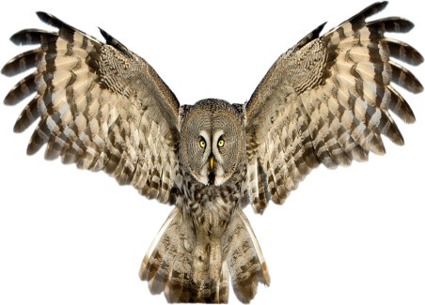
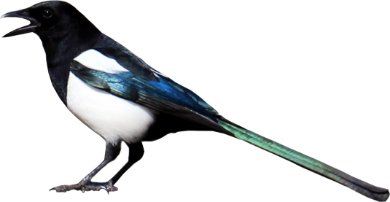
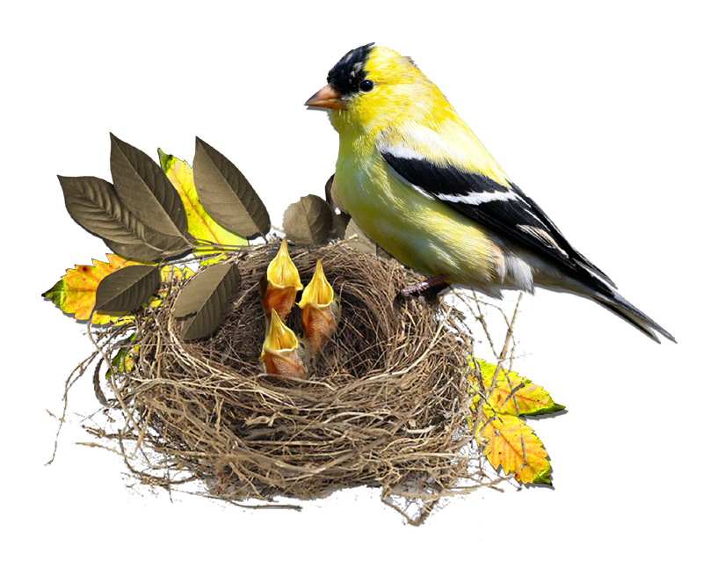
Она по ночам, по лесу летает, Мышей, грызунов себе добывает. С большими глазами её голова... И как все зовут её детки?
С утра трещит и тараторит, По лесу шум, сплошной, наводит. С хвостом длинным, белобока... Кто болтливая?
Лес - дом для птиц

Slide 5
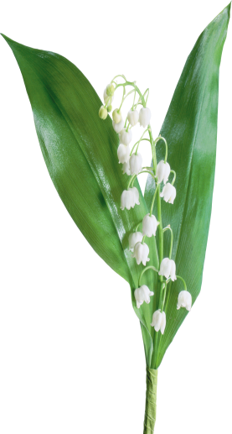
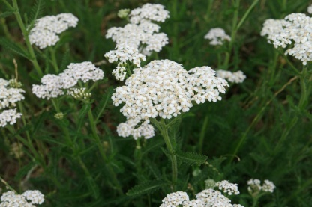
Чернеет лес, теплом разбуженный, Весенней сыростью объят. А уж на ниточках жемчужины От ветра каждого дрожат. Природой бережно спеленутый, Завернутый в зеленый лист, Растет цветок в глуши нетронутой Прохладен, хрупок и душист.
Солнце зноем сушит травы, Греет темные дубравы, А в лесу родник звенит, Травы напоить спешит,
Расправит свой ажурный листик Король всех трав...
Лес – источник лекарственных трав, ягод

Slide 6
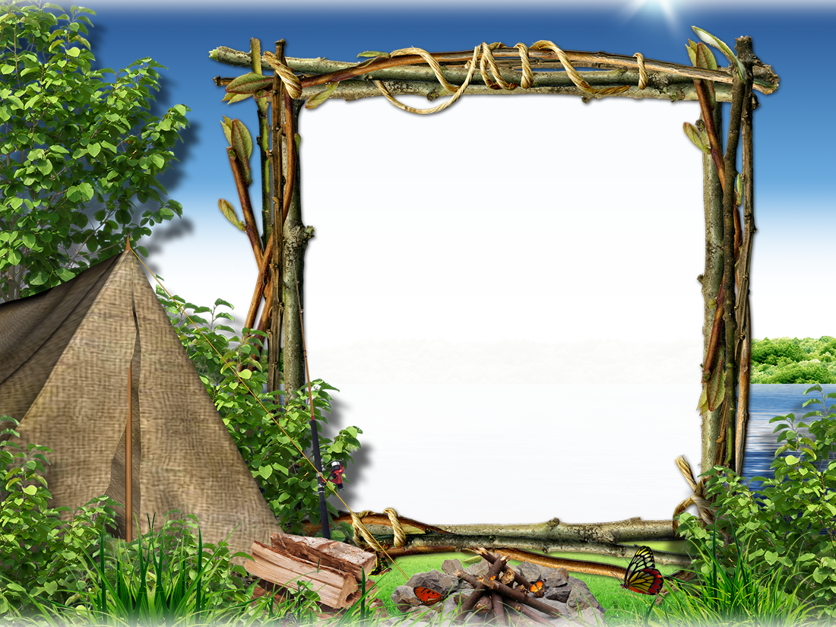
Он в лесу густой, душистый,
как целительный настой.
Пахнет свежестью смолистой, пахнет дубом и сосной…
Чтоб всегда здоровым быть
Надо в лес гулять ходить!
На природе отдыхать,
Свежим воздухом дышать.
У леса музыка своя
Её послушайте, друзья!
Вот птичьи трели раздались,
Вот белка скачет вверх и вниз,
А вот кузнечик затрещал,
По ветке дятел застучал…
Лес – легкие нашей планеты. Прекрасное место для отдыха.

Slide 7
Там, где корни вьются, На лесной тропе, Маленькое блюдце Спрятано в траве. Каждый, кто проходит, Подойдёт — нагнётся И опять в дорогу Силы наберётся.
Он без рук, он без ног
Из земли пробиться смог,
Нас он летом,
в самый зной,
Ледяной поит водой.
Лес – защитник водоёмов, почвы

Slide 8
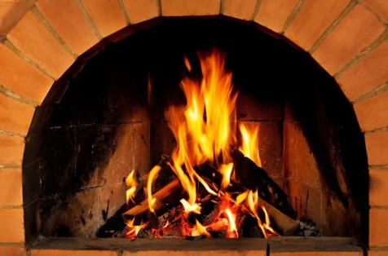
Для строительства немало Нужно стройматериала: Кедр, дуб, сосна, осина По-другому ...
Спаситель в зимние морозы!
С чем дружит печь до ночи поздней
И в холода с весёлым треском
Избу согреет повсеместно?
Затоплю пожарче печку.
Эй, погрейся, домовой!
А потом схожу на речку
За водою ледяной.
Дров березовых подбавлю-
Золотых поленьев жар.
А потом на стол поставлю
Старый русский самовар.
Лес – источник древесины для строительства

Slide 9
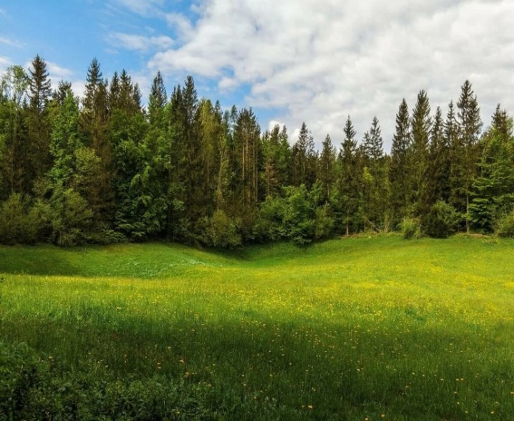
Среда обитания животных, птиц, насекомых
Кладовая здоровья, восстанавливающая силу и энергию
Защитник водоемов и почвы
Для чего лес людям нужен?
Источник лекарственных трав, ягод и грибов
Фильтр, очищающий воздух и обогащающий его кислородом.
Источник древесины незаменимой в строительстве

Slide 10
И не сразу, и не вдруг, Мы узнали: ЛЕС – наш друг. Нет без ЛЕСА кислорода, Сникнет сразу вся природа, Без него дышать не сможем И никто нам не поможет. Сдуют ветры урожай И тогда – прости, прощай! Обмелеют наши реки, Высохнут они навеки, Заболеют все зверушки Вплоть до маленькой норушки.
Нет без ЛЕСА нам лекарств, На столах не будет яств. Пропадёт тогда планета, Горько мне писать всё это. А поэтому, друзья, Призываю всех вас я: Каждый кустик берегите, Без нужды костры не жгите, Цените каждую травинку И на листике дождинку. Сбережём ЛЕС от огня Для тебя и для меня. Красота живая – ЛЕС, Пусть растет он до небес!
ЛЕС - НАШ ДРУГ
БЕРЕГИТЕ ПРИРОДУ!!!

